Slide 1
图像感知哈希

Slide 2
背景
多媒体/网络技术的发展
信息 - CIA
传统哈希技术 VS. 感知哈希技术
密钥的使用与否
Notes:
多媒体技术和网络技术的发展使得多媒体信息的传输变得极为容易
获取信息变得越来越容易，多媒体内容随处可见
多媒体内容=信息，特定场合需要保证CIA 【Confidentiality、Integrity、Availability】
密钥→认证
强调主题：图像感知哈希

Slide 3
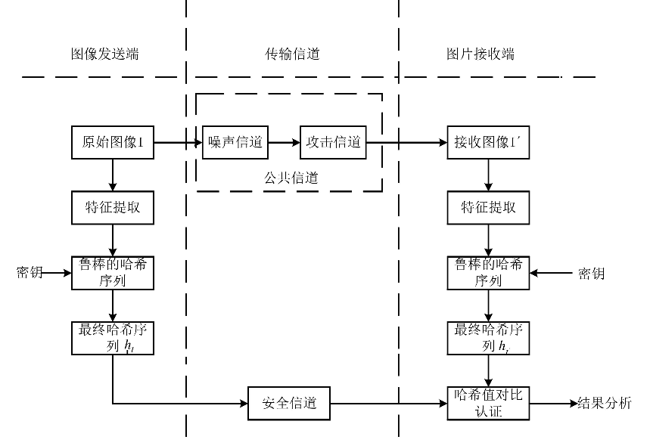
背景
图像传输过程
Notes:
在抵抗噪声干扰的同时，可以验证图像的完整性

Slide 4
现状 – 技术分类
1. 基于统计特性
方差、均值、统计直方图等
2. 基于变换
DCT、DFT、DWT等
3. 基于不变矩Fourier-Mellin变换
几何不变矩、
4. 基于矩阵分解
SVD、NMF
5. 基于人类视觉模型
Watson 模型
Notes:
1. 亮度统计，特定区域构造统计特性
2. DCT系数相关性，系数方差
3. 不变性
4. 奇异值分解、非负矩阵分解
5. 研究潜力最大

Slide 5
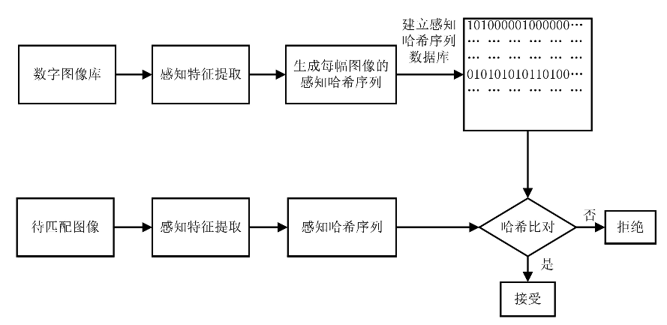
现状 – 应用
1. 识别
Notes:
1. 无密钥：
2. 无密钥：精度低于识别，以图搜图
3. 有密钥：验证完整性

Slide 6
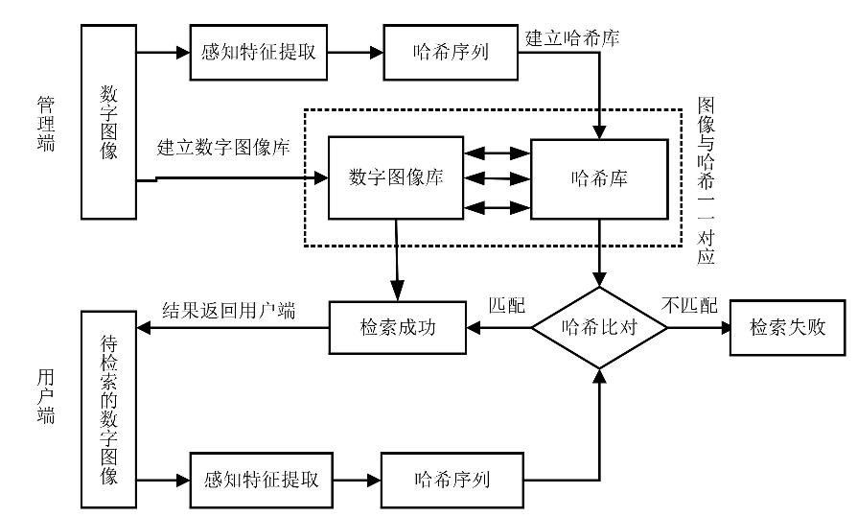
现状 – 应用
2. 检索

Slide 7
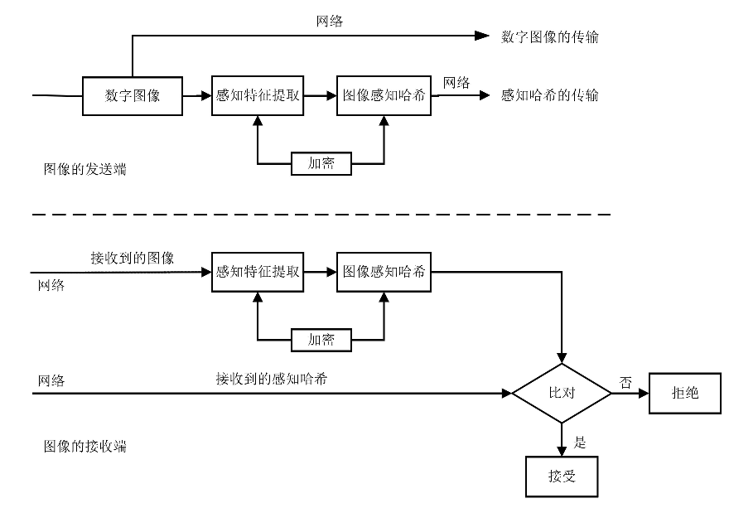
现状 – 应用
3. 认证

Slide 8
图像感知哈希
1.无密钥
2. 基于 DCT 变换
3. Watson视觉模型
Notes:
钓鱼网站识别
离散余弦变换具有很强的"能量集中"特性：大多数的自然信号（包括声音和图像）的能量都集中在离散余弦变换后的低频部分

Slide 9
总体流程
1. 预处理
2. 感知特征提取
3. 冗余处理
4. 生成感知哈希
5. 匹配
Notes:
去噪声，大小归一化
感知哈希的基础
去除冗余，降维，使哈希值不至于太大
根据算法生成

Slide 10
预处理
1. 转化为灰度图像
2. 双三次插值(bi-cubic interpolation)图像大小归一化
3. 均值滤波
4. 直方图均衡化
Notes:
处理方便
Rgb2gray 保留亮度通道
哈希值长度，保护细节效果较好
双线性插值
最邻近插值
imresize
去噪声
均值 – 高斯噪声（常见）
中值 – 椒盐噪声
去噪声，对比度调整

Slide 11
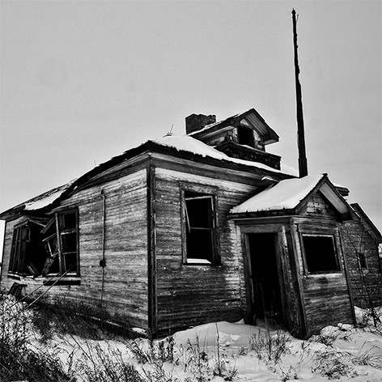
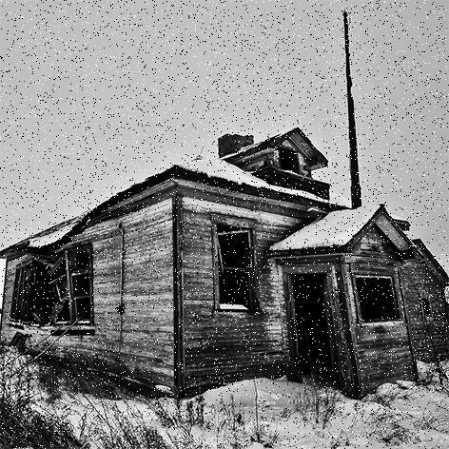
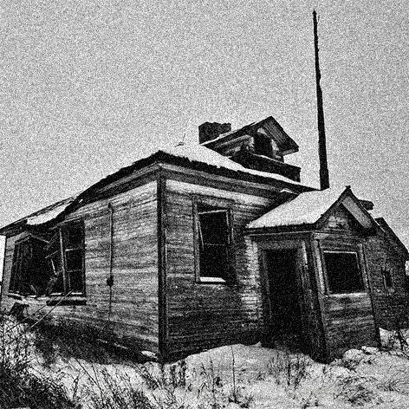
噪声
原始图像
椒盐噪声
高斯噪声

Slide 12
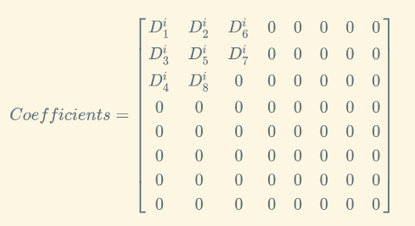
感知特征提取
1. 8x8分块DCT变换
2. 提取低频系数
Notes:
图像大小 64*64
主要内容
低频系数一般保存的是图像的边界、纹理信息，高频信息主要是保存的图像中平坦区域信息

Slide 13
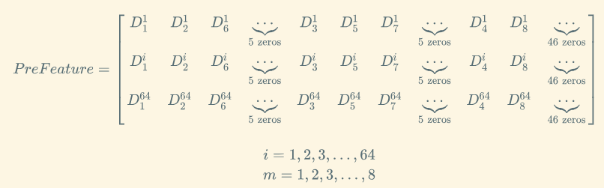
感知特征提取
3. 形成感知特征

Slide 14
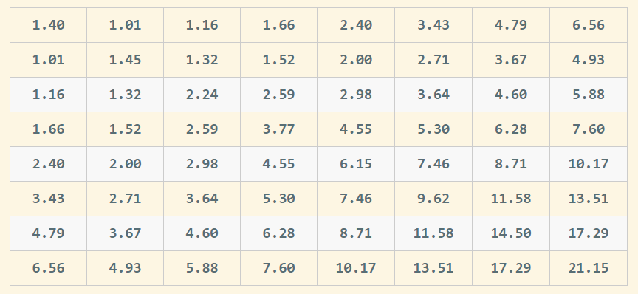
冗余处理
1. Watson模型
频域敏感表
Watson, Andrew B. "DCT quantization matrices visually optimized for individual images."
Human vision, visual processing, and digital display IV. Vol. 1913.
International Society for Optics and Photonics, 1993.
Notes:
相关性
JND，just noticeable difference 为心理物理学（psychophysics）名词，代表人类或是动物，对于某一特定的感官刺激所能察觉的最小改变。
对单个图像的DCT量化矩阵进行视觉上的优化

Slide 15
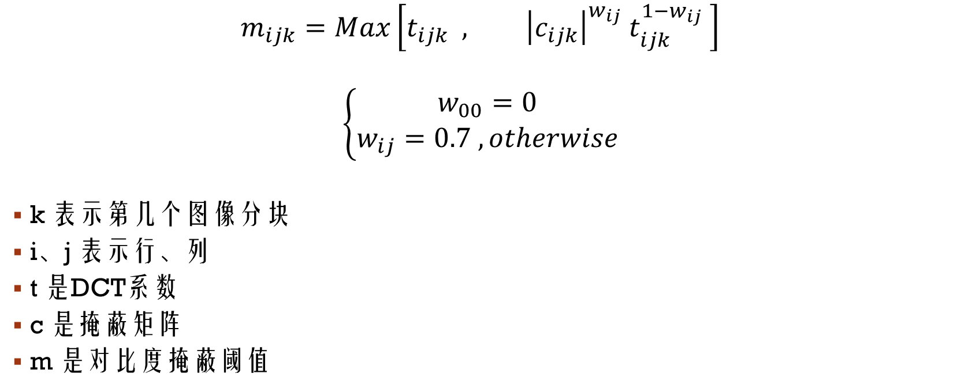
对比度掩蔽
$$m_{ijk}=Max\left[t_{ijk} , {\left|c_{ijk}\right|}^{w_{ij}} t_{ijk}^{1−w_{ij}} \right]$$
$$\left\{\begin{aligned}w_{00}=0 \\ w_{ij}=0.7 , otherwise\end{aligned}\right.$$
k 表示第几个图像分块
i、j 表示行、列
t 是DCT系数
c 是掩蔽矩阵
m 是对比度掩蔽阈值

Slide 16
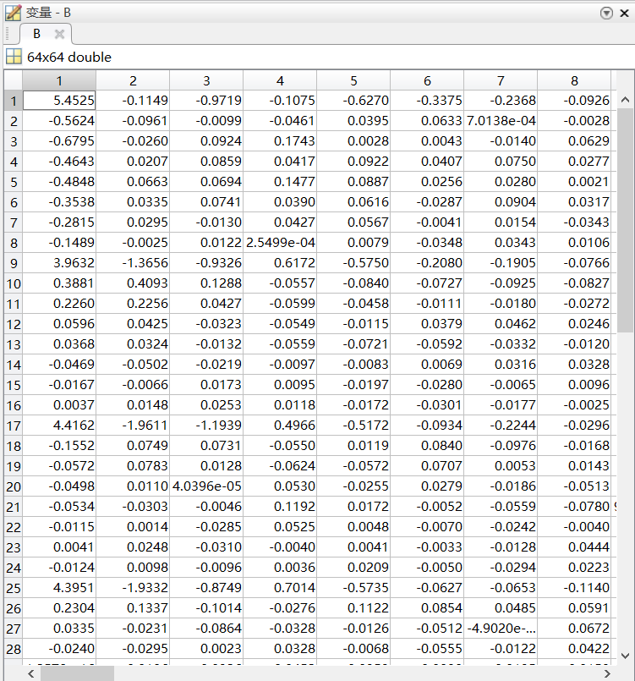
DCT系数矩阵（部分）
Notes:
亮度掩蔽、对比度掩蔽、优化操作

Slide 17
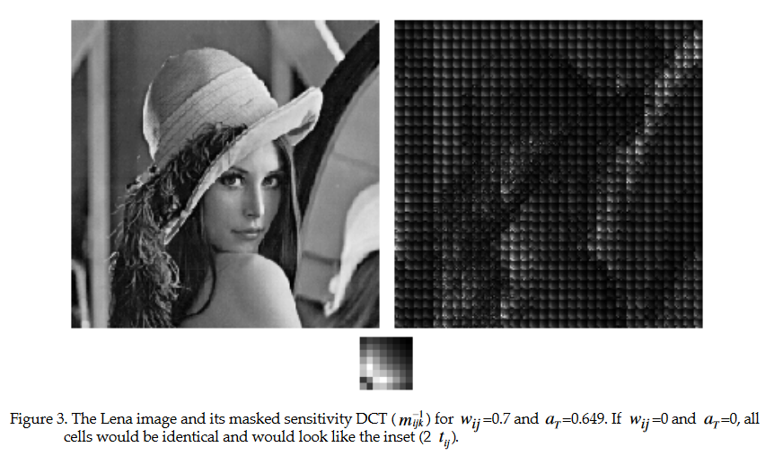
Notes:
DCT quantization matrices visually optimized for individual images
越黑的地方越敏感
在亮度掩蔽的基础上做了对比度掩蔽

Slide 18
冗余处理
2. PCA
保留低阶主成分，忽略高阶主成分
对64x64 的DCT矩阵进行降维（10x64）
Notes:
主成分分析（英语：Principal components analysis，PCA）是一种分析、简化数据集的技术。
主成分分析经常用于减少数据集的维数，同时保持数据集中的对方差贡献最大的特征
这是通过保留低阶主成分，忽略高阶主成分做到的。
哈希值长度

Slide 19
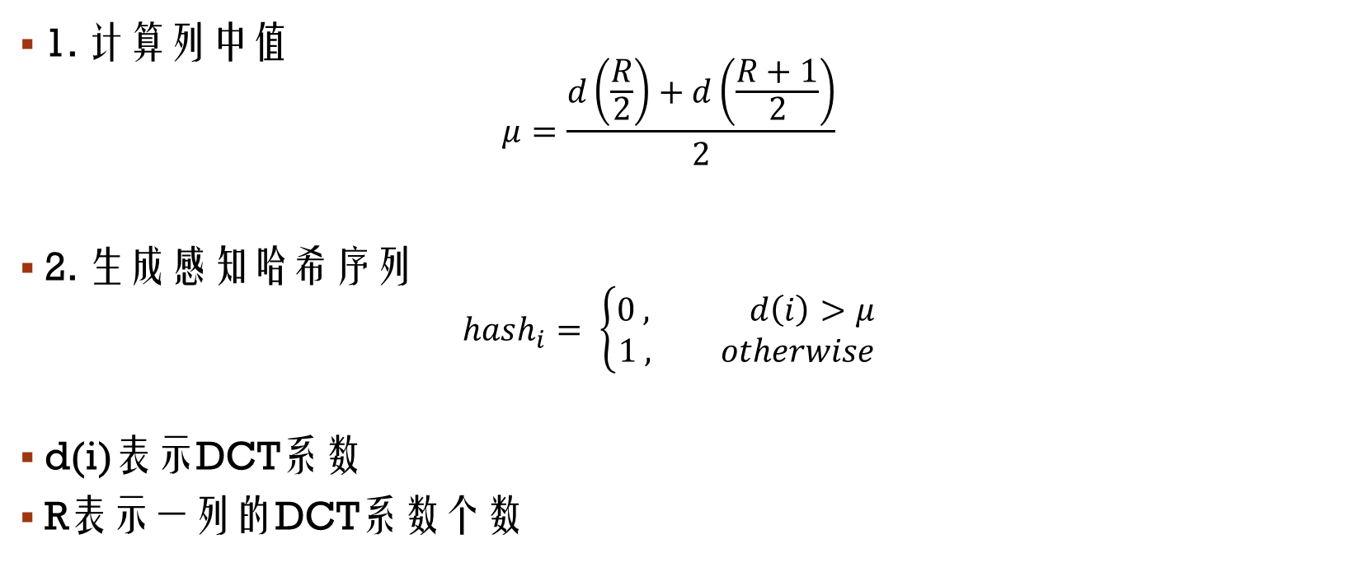
生成感知哈希
1. 计算列中值
$$μ=\frac{d\left(\frac{R}{2}\right)+d\left(\frac{R+1}{2}\right)}{2}$$
2. 生成感知哈希序列
$$hash_{i}= \left\{\begin{aligned}0 , d\left(i\right)>μ \\ 1 , otherwise\end{aligned}\right.$$
d(i)表示DCT系数
R表示一列的DCT系数个数
Notes:
最后生成一个10*64的01序列，转换成16进制（2字节16位）表示，就只有40个字

Slide 20
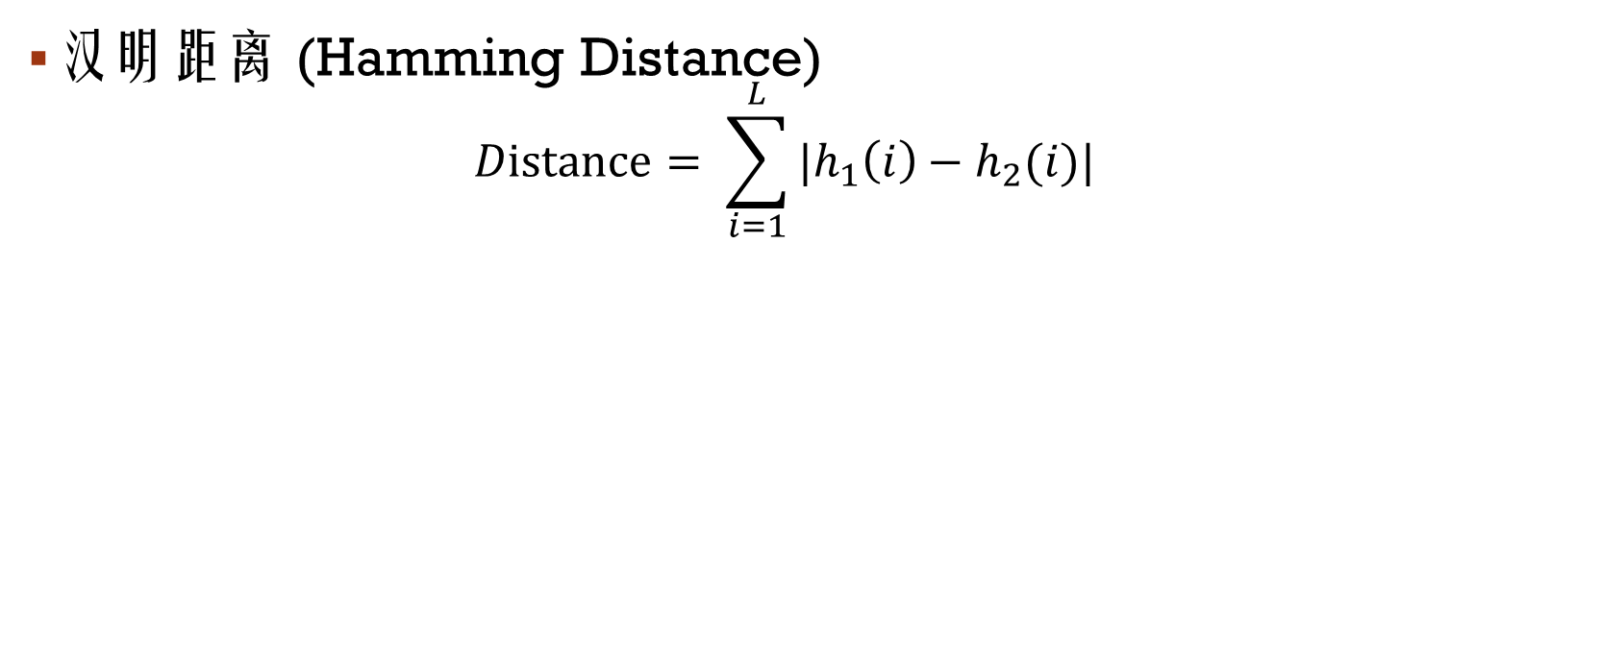
匹配
汉明距离 (Hamming Distance)
$$Distance= \sum_{i=1}^{L}{|h_{1}\left(i\right)−h_{2}(i)|}$$

Slide 21
实验
100张测试图片
图像处理
加性高斯白噪声
椒盐噪声
中值滤波
均值滤波
高斯滤波
图像缩放
手动修改图像
Notes:
在计算机图形学中，图像缩放指的是通过增加或去掉像素来改变图片的尺寸。
Awgn
Imnoise
Filter
Filter
Imgaussfilt
imresize

Slide 22
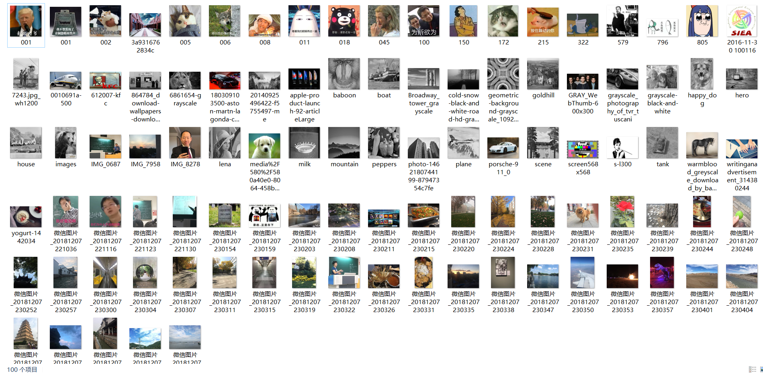
Notes:
100张图像速览

Slide 23
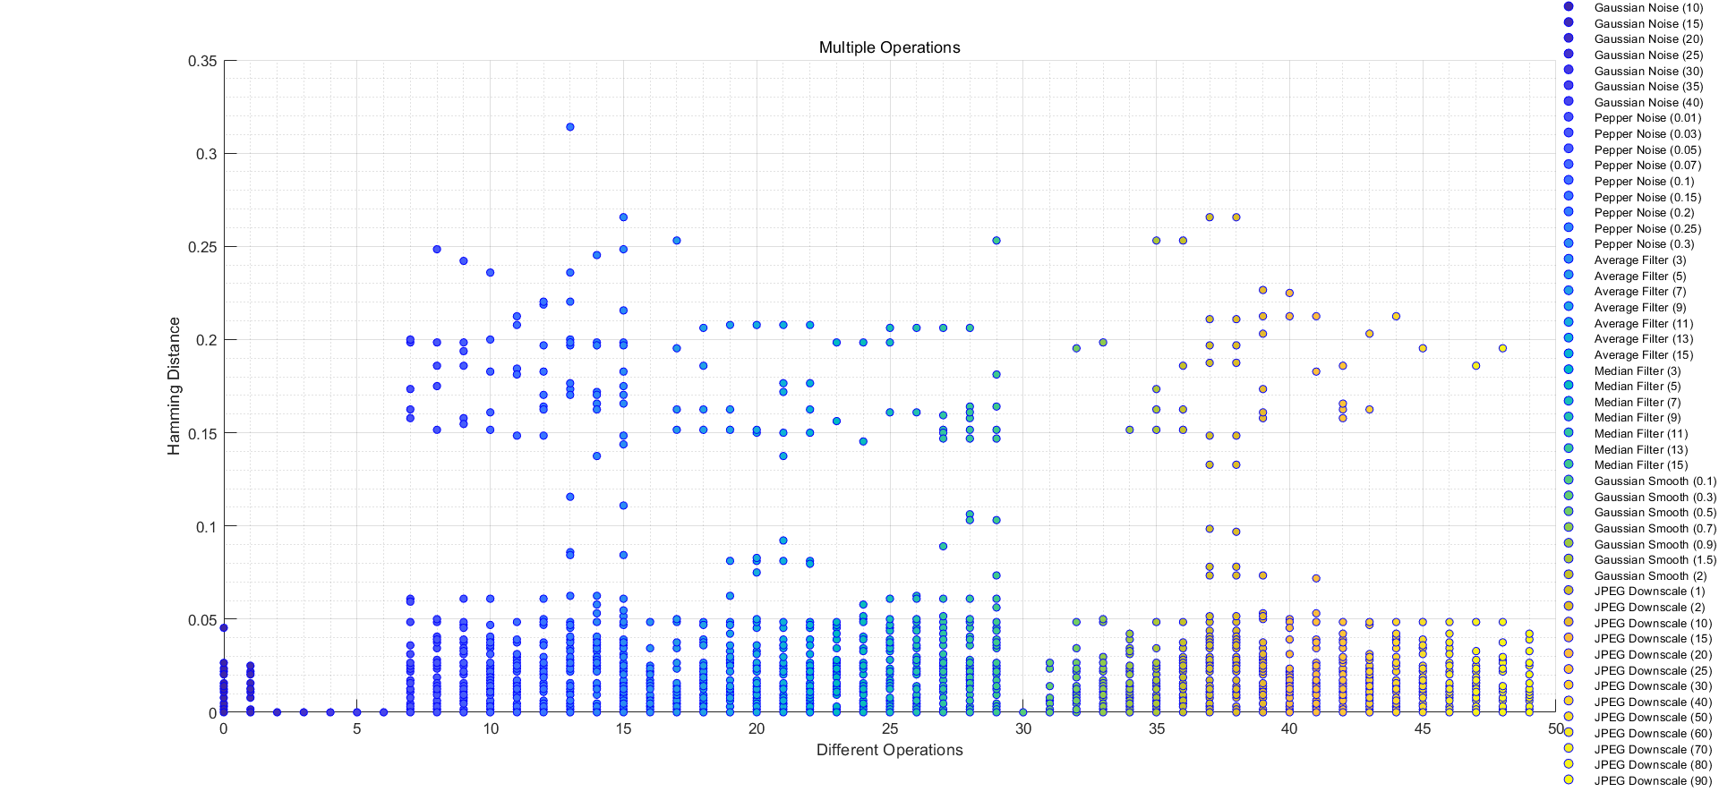
Notes:
100张图像经历上述变换的结果

Slide 24
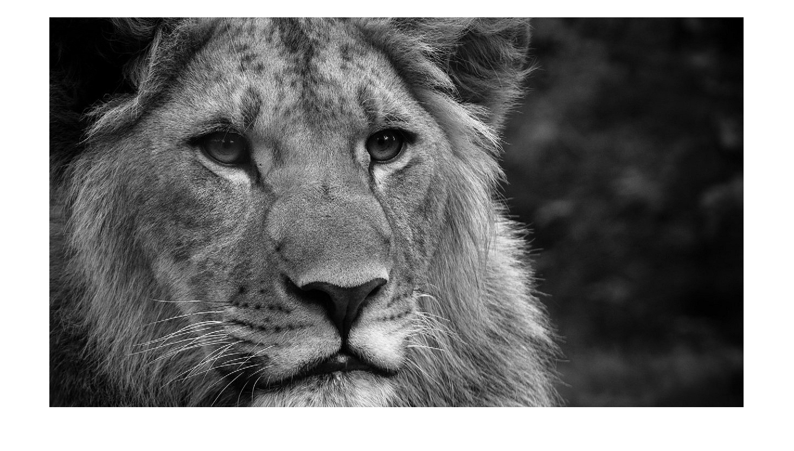
Notes:
随机选取1幅图像和剩余99幅图像进行比对

Slide 25
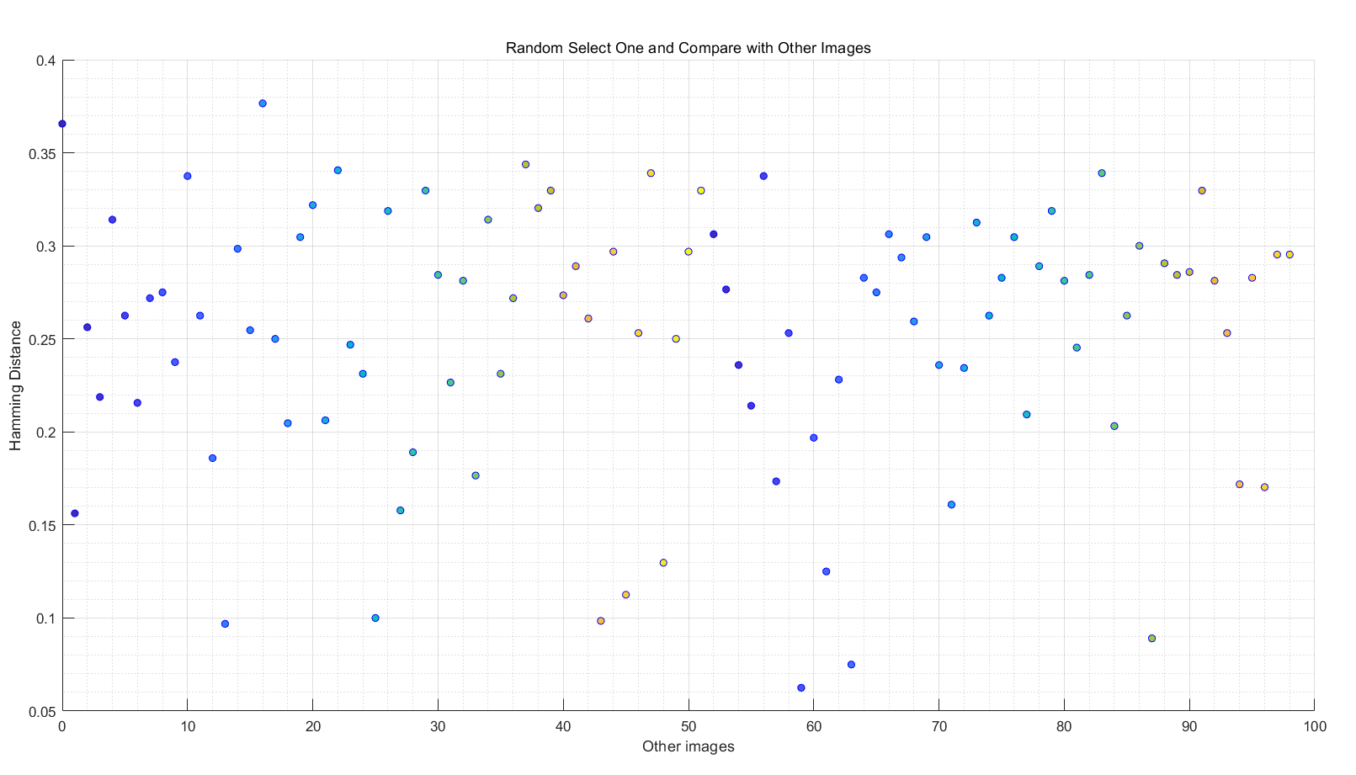

Slide 26
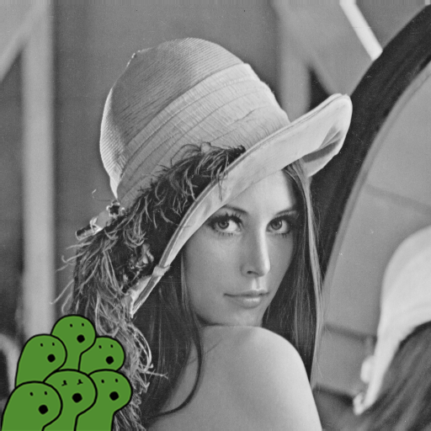
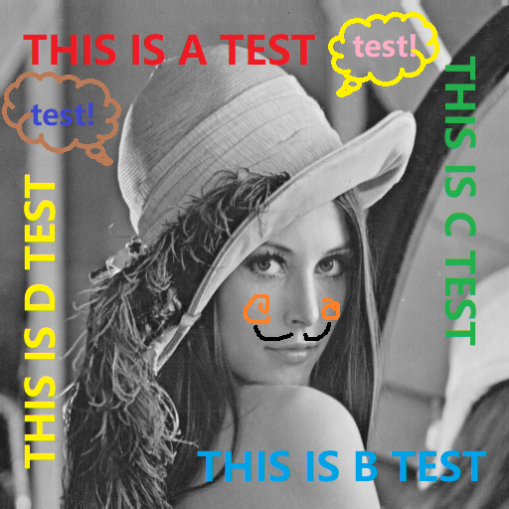
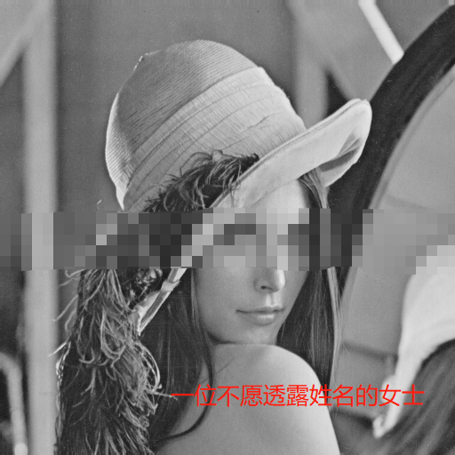
Notes:
1幅图像进行手动修改
13张

Slide 27
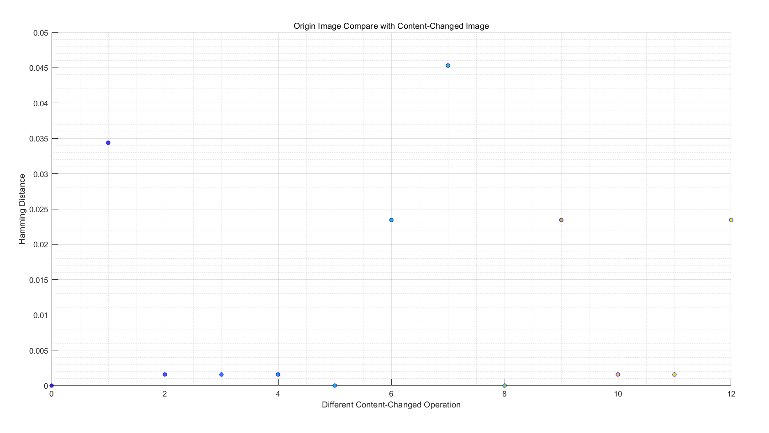
Notes:
原始图像-手动修改后的图像

Slide 28
总结
1. 针对不同图像进行不同的预处理
分块大小、去噪方法
2. 感知哈希去除冗余的其他方法
Watson模型、PCA降维的替代方法
3.使用更多的图像进行测试
不同的操作类型，内容改变/不变型操作

Slide 29
谢谢！

